Slide 1
Data Base Essentials
DRS
Funções de Pesquisa e Grupamento

Slide 2
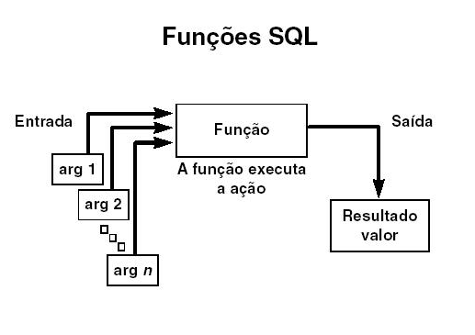
Agenda
DRS (Data Retrieve Statement)
Pesquisa com uso de:
funções de grupo
Conversão de tipos de dados
Cálculos e funções
Agrupando resultados
Restringindo resultados
Ordenando resultados
Subquery
Use PESQUISANDO_CARLOCA.SQL para acompanhar a aula!

Slide 3
Funções de Pesquisa e Grupamento
Operam conjuntos de linhas visando fornecer um resultado para o grupo.
Funções de Grupo
COUNT- Retorna número de linhas afetadas pelo comando.
SUM- Retorna a somatório do valor das colunas especificadas.
AVG- Retorna a média aritmética dos valores das colunas.
MIN- Retorna o menor valor da coluna de um grupo de linhas.
MAX- Retorna o maior valor da coluna de um grupo de linhas.
STDDEV- Retorna o desvio padrão da coluna.
VARIANCE- Retorna a variância da coluna.

Slide 4
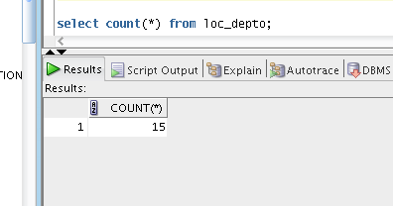
Funções de Pesquisa e Grupamento
COUNT
Retorna número de linhas afetadas pelo comando.
Exemplos:
select count(*) from loc_depto;
Observação: O asterisco indica que queremos saber a quantidade total de registros, independente de existirem colunas com valores nulos ou não.

Slide 5
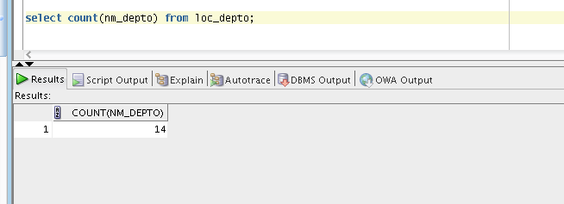
Funções de Pesquisa e Grupamento
COUNT
Quando informamos o nome da coluna, queremos saber quantos registros possuem o campo conta com conteúdo diferente de nulo.
select count(nm_depto) from loc_depto;

Slide 6
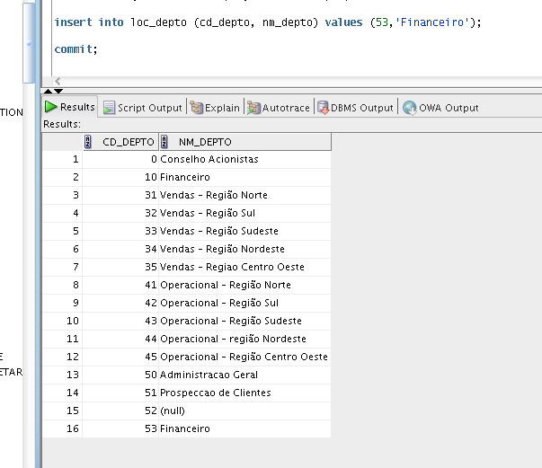
Funções de Pesquisa e Grupamento
COUNT
Exemplos: Quando informamos o nome da coluna associado a cláusula distinct, queremos saber quantos registros possui a tabela sem repetição, no caso temos 2 financeiros!

Slide 7
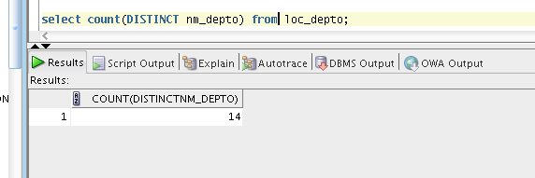
Funções de Pesquisa e Grupamento
COUNT
select count(distinct nm_depto) from loc_depto;

Slide 8
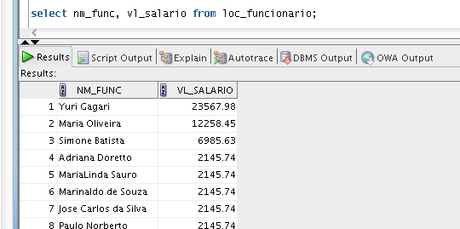
Funções de Pesquisa e Grupamento
SUM
Retorna o valor total (somatória) de uma determina coluna em um determinado grupo de linhas.
Primeiramente vamos listar os funcionário e em seguida apresentar a somatória de seus salários.

Slide 9
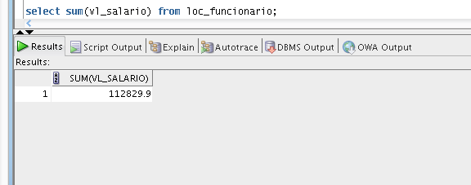
Funções de Pesquisa e Grupamento
SUM
Retorna o valor total (somatória) de uma determina coluna em um determinado grupo de linhas.
Notar que não podemos manter na expressão o nome do funcionário. Não faz sentido e é reconhecido como erro, se tentado.
Select sum(vl_salario) from loc_funcionario;

Slide 10
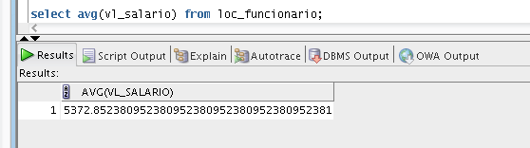
Funções de Pesquisa e Grupamento
AVG
Extrai a média aritmética de um determinado grupo de linhas.
Exemplo: Média salarial.
Select avg(vl_salario) from loc_funcionario;

Slide 11
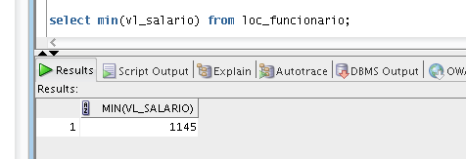
Funções de Pesquisa e Grupamento
MIN
Retorna o menor valor de uma coluna em um grupo de linhas.
Exemplo: Retorna o menor salário.
Select min(vl_salario) from loc_funcionario;

Slide 12
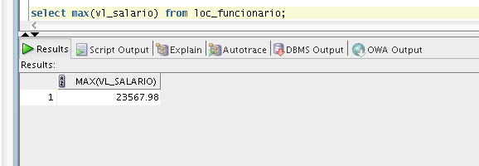
Funções de Pesquisa e Grupamento
MAX
Retorna o maior valor de uma coluna em um grupo de linhas.
Exemplo: Retorna o maior salário.
Select min(vl_salario) from loc_funcionario;

Slide 13
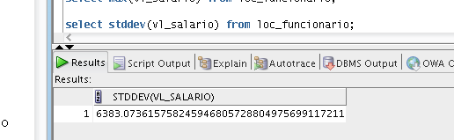
Funções de Pesquisa e Grupamento
STDDEV
Retorna o desvio-padrão de uma coluna em um grupo de linhas. O desvio padrão é uma medida estatística, exatamente a raiz quadrada da variância. É um aspecto especialmente notável, quando analisamos dispersão em populações normais.

Slide 14
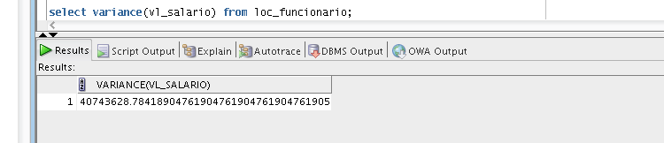
Funções de Pesquisa e Grupamento
VARIANCE
Retorna a variância, que está relacionada ao desvio padrão.

Slide 15
Conversão de Tipos
CAST
A funcão CAST é muito útil em alguns tipos de consultas, pois pode nos auxiliar na conversão entre tipos distintos de dados.
Sintaxe:
CAST (dado-origem as tipo_dado-destino)

Slide 16
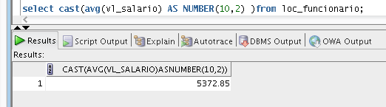
Conversão de Tipos
CAST
A média salarial possui várias casas decimais, podemos utilizar a função CAST para restringir em apenas 2 casas, veja:

Slide 17
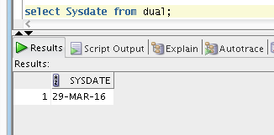
Conversão de Tipos
CAST
Outra situação interessante está relacionada a mudança de tipos, como trocar strings por datas. Primeiramente, vamos conhecer a tabela DUAL, que permite ao SQL escrever sem acessar qualquer tabela.
Comecemos apresentando a data do sistema na tela, usando a função SYSDATE, que traz a data do sistema.

Slide 18
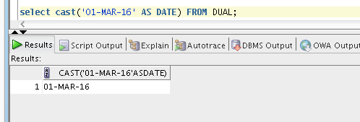
Conversão de Tipos
CAST
Agora vamos digitar uma string, na verdade uma data, e torná-la uma data.
Observar o “default” da instalação. Pode ser que em vez de ’01-mar-16’ seja necessário ’03/01/2016’ ou qualquer outra combinação válida.

Slide 19



Conversão de Tipos
Outras Funções
TO_NUMBER: Converte o conteúdo informado para um numérico.
SELECT TO_NUMBER('1234') FROM DUAL;
TO_CHAR: Converte o conteúdo informado para um alfanumérico.
Formato: to_char(<conteudo>,<formato>)
SELECT TO_CHAR(555,'09999') FROM DUAL;
SELECT TO_CHAR(NR_CPF,'00999999999')
FROM LOC_FUNCIONARIO;

Slide 20
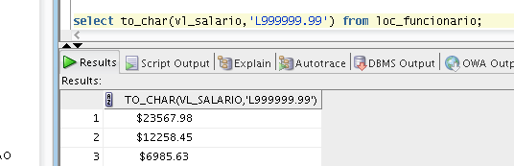
Conversão de Tipos
Outras Funções
TO_CHAR: Converte o conteúdo informado para um alfanumérico.
Formato: to_char(<conteudo>,<formato>)
SELECT TO_CHAR(VL_SALARIO,'L999999.99')
FROM LOC_FUNCIONARIO;
L: Símbolo de moeda

Slide 21
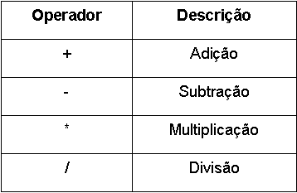
Cálculos e Funções
Operadores Aritméticos
Podemos realizar cálculos com os dados das tabelas, sendo que são aplicados em valores do tipo data e numéricos. Utilizamos os seguintes operadores aritméticos:

Slide 22
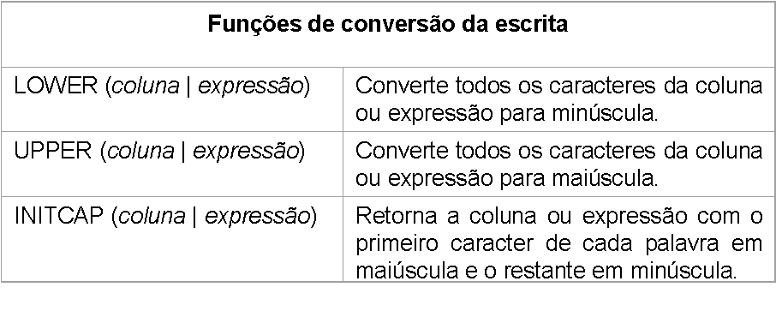
Cálculos e Funções
Funções de Caractere

Slide 23
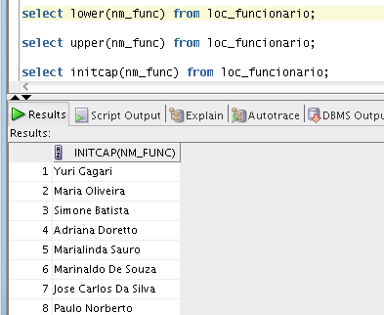
Cálculos e Funções
Funções de Caractere
Exemplos:
SELECT LOWER(NM_FUNC)
FROM LOC_FUNCIONARIO;
SELECT UPPER(NM_FUNC)
FROM LOC_FUNCIONARIO;
SELECT INITCAP(NM_FUNC)
FROM LOC_FUNCIONARIO;

Slide 24
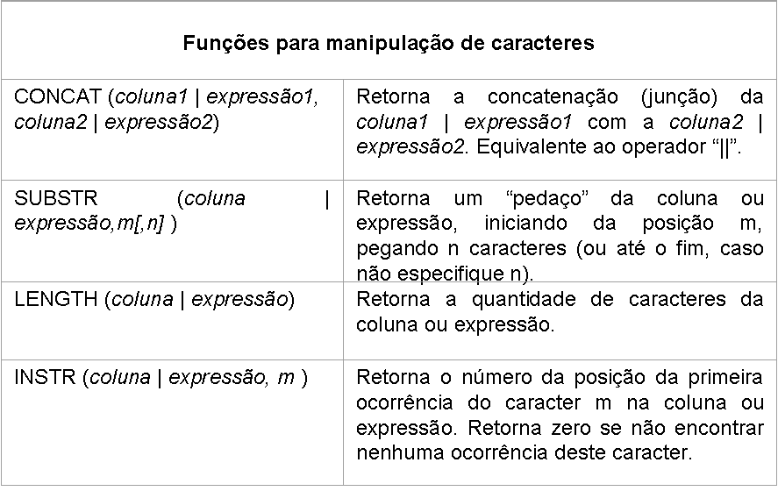
Cálculos e Funções

Slide 25
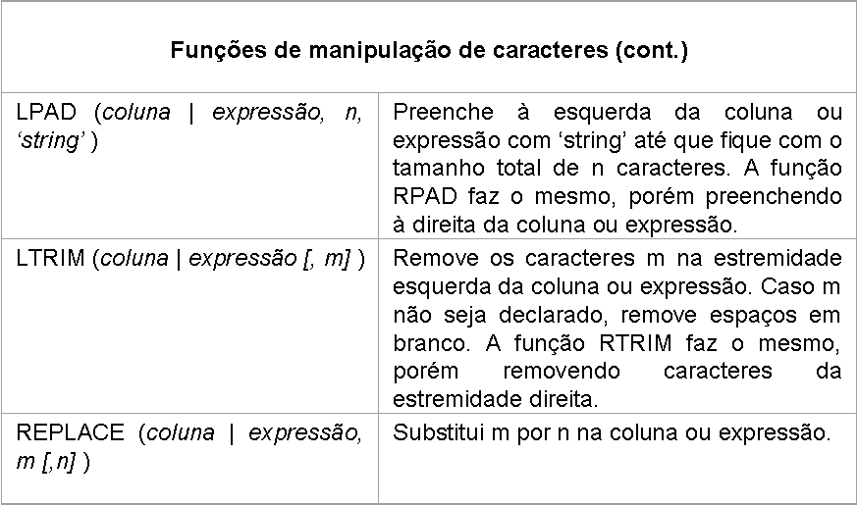
Cálculos e Funções

Slide 26
Cálculos e Funções
Funções de Caractere
Exemplos:
SELECT NM_FUNC,
CONCAT(CONCAT(NM_FUNC, ' - '),NM_CARGO),
LENGTH(NM_FUNC),
INSTR(NM_FUNC, 'A'),
SUBSTR(NM_FUNC,1,5),
LPAD(NM_FUNC,25,'*')
FROM LOC_FUNCIONARIO;

Slide 27
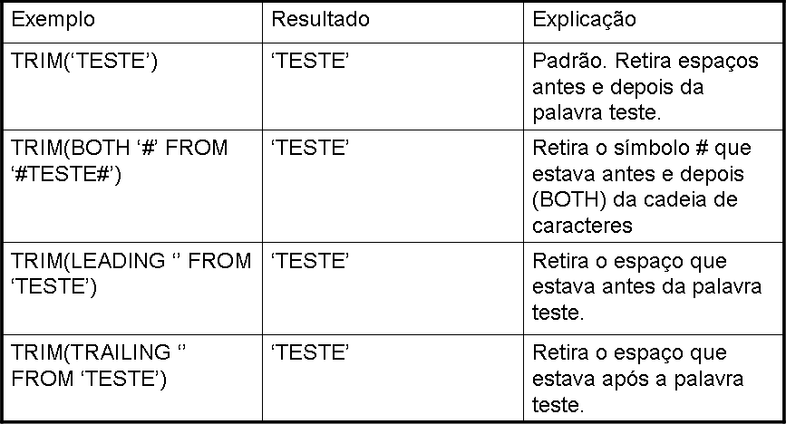
Cálculos e Funções
Função TRIM
Retira caracteres antes e/ou depois de uma cadeia de caracteres.

Slide 28
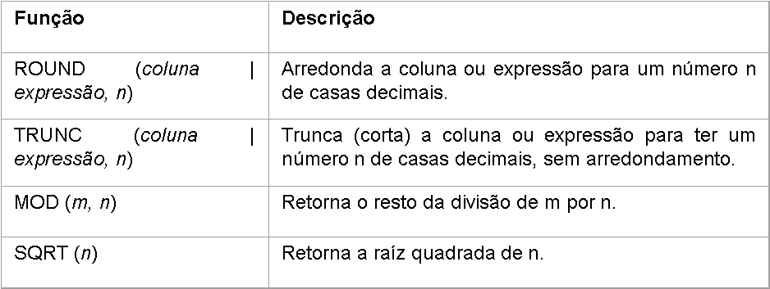
Cálculos e Funções
Funções Numéricas

Slide 29
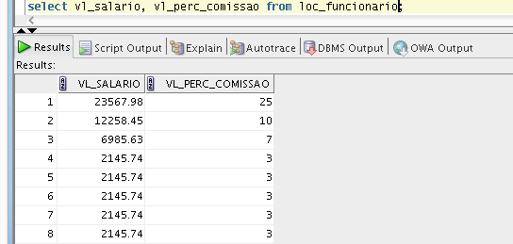
Cálculos e Funções
Vamos arredondar, truncar, obter restos executando vários cálculos usando...

Slide 30
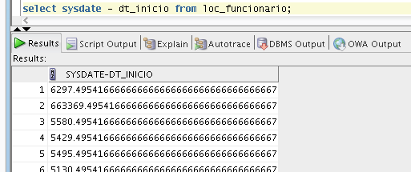
Cálculos e Funções
Operações aritméticas com datas
Podemos realizar operações aritméticas com datas, de modo a adicionar números numa data (ou subtrair) e obter horas, minutos através de divisões apropriadas.

Slide 31
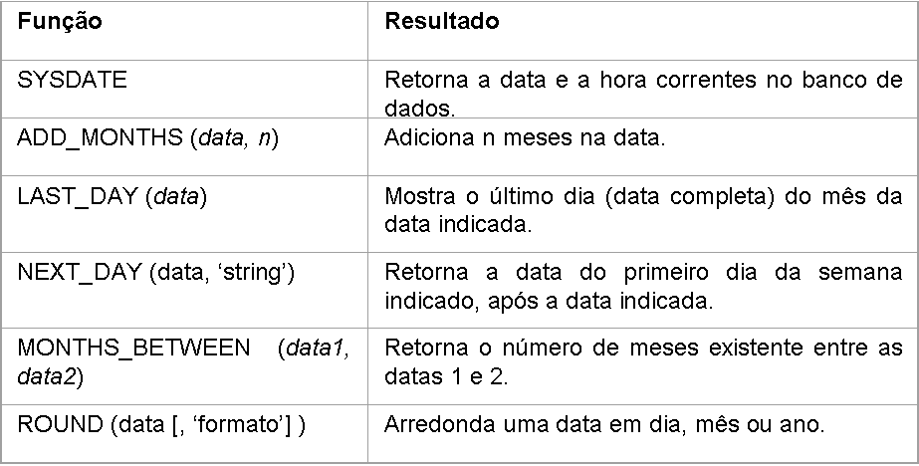
Cálculos e Funções
DATA (em português...)

Slide 32
Cálculos e Funções
Exemplos:
SELECT SYSDATE,
LAST_DAY(SYSDATE),
ADD_MONTHS(SYSDATE, 3),
NEXT_DAY(SYSDATE,6),
NEXT_DAY(SYSDATE,'SEGUNDA'),
MONTHS_BETWEEN(ADD_MONTHS(SYSDATE, 3),SYSDATE)
FROM DUAL;

Slide 33
Cálculos e Funções
Funções DATA
Exemplos:
SELECT SYSDATE,
ROUND(SYSDATE,'YEAR'),
ROUND(SYSDATE,'MONTH'),
ROUND(SYSDATE,'HH24'), -- ARREDONDA A HORA
ROUND(SYSDATE,'MI') -- ARREDONDA OS MINUTOS
FROM DUAL;
YEAR - Devolve o primeiro dia do ano que contém data1 se estiver na primeira metade. Devolve o primeiro dia do ano seguinte se data1 estiver na segunda metade do ano.
MONTH - Devolve o primeiro dia do mês que contém data1 se esta estiver na primeira metade. Devolve o primeiro dia do mês seguinte se data1 estiver na segunda metade do mês.

Slide 34
Cálculos e Funções
Funções DATA
Exemplos:
SELECT SYSDATE,
CURRENT_TIMESTAMP(2)
FROM DUAL;

Slide 35
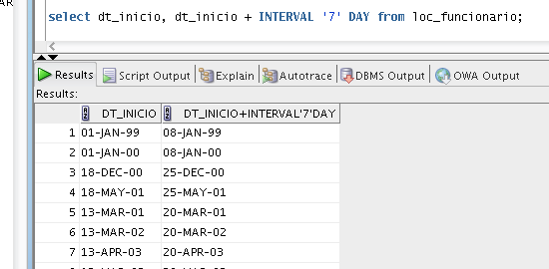
Cálculos e Funções
Funções DATA

Slide 36
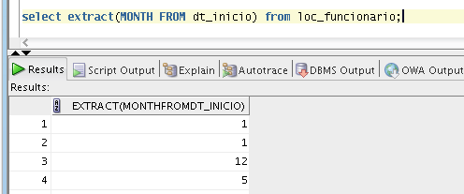
Cálculos e Funções
Funções DATA

Slide 37
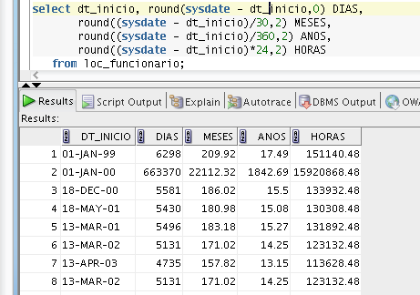
Cálculos e Funções
Funções DATA

Slide 38
Cláusula Where
Where
Restringe resultados, mediante condições analisadas. Funciona analogamente como a instrução “if” em programação.
Sintaxe:
select coluna [, coluna, ...], função_de_grupo
from <tabela>
where <condições>

Slide 39
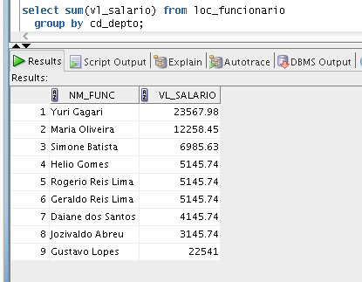
Cláusula Where
Where
Apresentar salários maiores que $ 2.500.

Slide 40
Cláusula Group By
GROUP BY
Agrupa linhas com base em valores de determinadas colunas.
Sintaxe:
select coluna [, coluna, ...], função_de_grupo
from <tabela>
where <condições>
GROUP BY coluna[, coluna ...]
Observações:
A cláusula GROUP BY deve vir antes do ORDER BY e depois do WHERE.
A lista de colunas que ser agrupar, deve corresponder à mesma seqüência da cláusula GROUP BY.

Slide 41
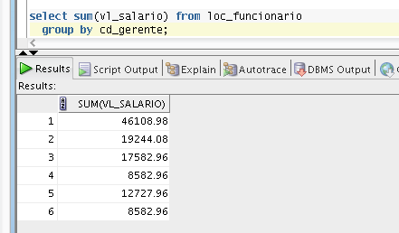
Cláusula Group By
GROUP BY
Apresentar somatória dos salários agrupadas por gerente:

Slide 42
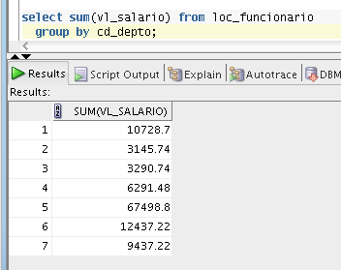
Cláusula Group By
GROUP BY
Apresentar somatória dos salários agrupadas por departamento:

Slide 43
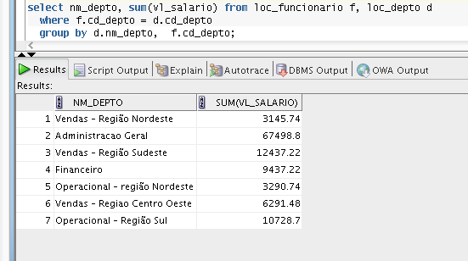
Cláusula Group By
GROUP BY
Apresentar somatória dos salários agrupadas por departamento, mas mostrando o nome do departamento:
Nesse caso, precisamos aplicar o grupamento numa tabela, mas associada a uma segunda tabela com o grupamento atuando em ambas.
Dessa forma, a cláusula Group By precisará conter ambas expressões (nome do departamento e seu código), para que possamos apresentar o resultado:

Slide 44
Restringindo Resultados
A cláusula “Where” é semelhante a um “if” analisando cada linha de uma tupla. Já a cláusula “Having” é também semelhante a “if”, mas analisa cada linha resultante do grupamento promovido pela cláusula “Group By” a qual sempre está associada.
Where atua antes do grupamento
Having atual depois do grupamento

Slide 45
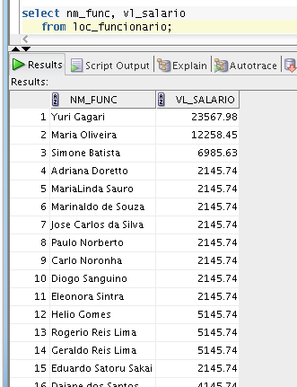
Restringindo Resultados
Vamos retomar a questão dos nossos funcionários e salários. Primeiramente, vamos listar todos os funcionários e seus respectivos salários.

Slide 46
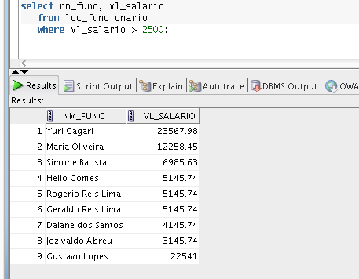
Restringindo Resultados
Vamos, em seguida, listar apenas os que recebem valores maiores que $ 2.500.

Slide 47
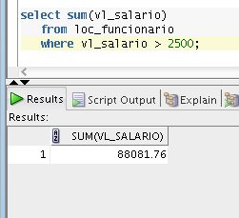
Restringindo Resultados
Agora, vamos agrupá-los, ou seja, somar os salários maiores que $ 2.500.

Slide 48
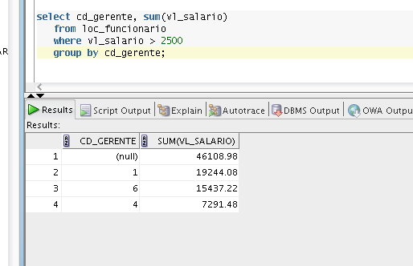
Restringindo Resultados
Agora, mantidas as demais condições, vamos “quebrar” por gerente:

Slide 49
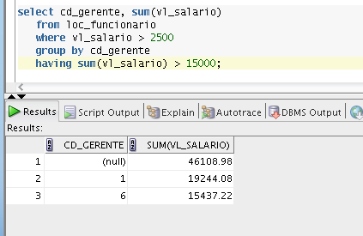
Restringindo Resultados
Finalmente, vamos restringir a apresentação somente para gerentes que tem grupos de funcionários que recebem mais que $ 15.000.

Slide 50
SubQuery
Seu objetivo é uma busca dentro de outra...
Tipos de Subquery:
De uma linha: o retorno do SELECT interno será uma única linha.
Múltiplas linhas: o retorno do SELECT interno será mais de uma linha.
Múltiplas colunas: o retorno do SELECT interno conterá mais de uma linha e coluna.

Slide 51
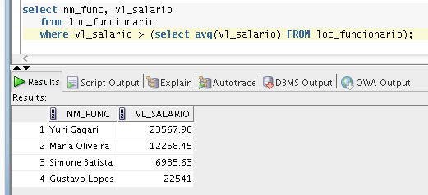
SubQuery
SubQuery de uma LINHA
Vamos imaginar que desejamos saber todos os salários que são maiores que a média dos salários pagos.
Pensando de forma convencional faríamos:
a) Identificaríamos a média de salários pagos. Em nosso exemplo o valor seria $ 5372, aproximadamente.
b) Faríamos então uma query com essa restrição na cláusula where.
Ou....

Slide 52
SubQuery
SubQuery de uma LINHA
Observações:
Colocar a sub-query entre parênteses;
A subquery deve estar a direita do operador;
ORDER BY não deve ser usada em Subquery, algo que sequer faz sentido.
Operadores de linha apenas para buscas que retornam uma linha.

Slide 53
SubQuery
SubQuery de múltiplas LINHAS
O SELECT interno retorna mais de uma linha.
Não se pode utilizar operadores de análise de linha, como são “=“, “>=“, “<>”, etc, como se trata de grupos, utiliza-se ANY, ALL, IN.

Slide 54
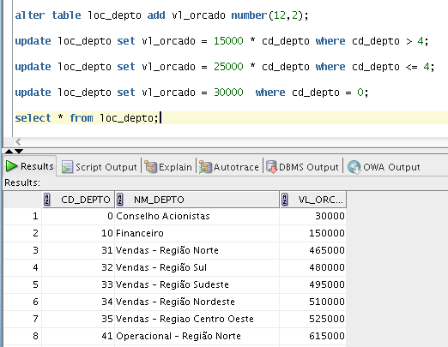
SubQuery
SubQuery de múltiplas LINHAS
Primeiramente vamos criar um orçamento para cada departamento, mediante as seguintes instruções:

Slide 55
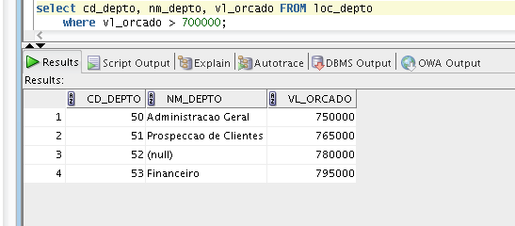
SubQuery
SubQuery de múltiplas LINHAS
IN, permite analisar uma lista de valores.
Vamos listar somente pessoas locadas em departamento com orçamentos superiores a $ 700000.
Primeiramente, vamos ver que departamentos atendem essa restrição.

Slide 56
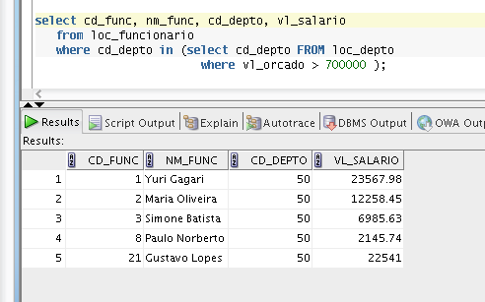
SubQuery
SubQuery de múltiplas LINHAS
Vamos listar somente pessoas locadas em departamento com orçamentos superiores a $ 700000, usando a primeira query.

Slide 57
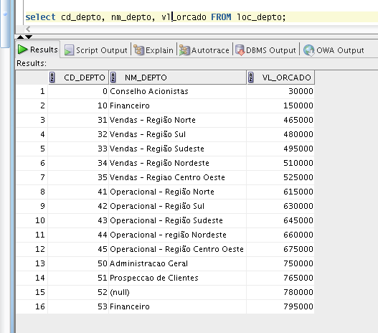
SubQuery
ANY – Permite comparar operadores simples (=, >, < , !=) com um grupo de linhas.
Vamos listar somente pessoas cujo salário anual exceda o orçamento mensal de algum departamento.
Primeiramente, vamos ver a situação orçamentária dos departamentos:

Slide 58
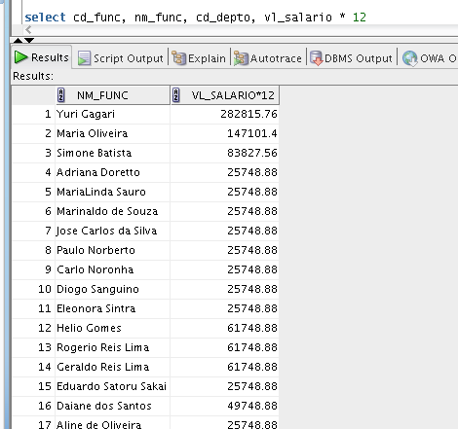
SubQuery
ANY – Permite comparar operadores simples (=, >, < , !=) com um grupo de linhas.
Vamos listar somente pessoas cujo salário anual exceda o orçamento mensal de algum departamento.
Vamos ver também os salários anuais dos funcionários:

Slide 59
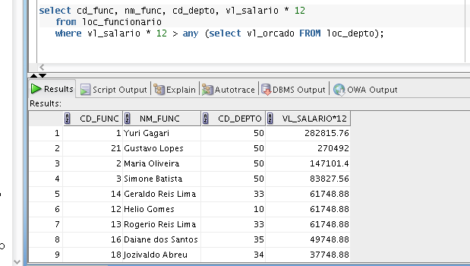
SubQuery
ANY – Permite comparar operadores simples (=, >, < , !=) com um grupo de linhas.
Vamos listar somente pessoas cujo salário anual exceda o orçamento mensal de algum departamento.
Finalmente, chegamos a nossa solicitação:

Slide 60
SubQuery
ALL– Este operador é utilizado em combinação com operadores simples (>,<) para que os valores retornados de todas as linhas do SELECT sejam comparados com o SELECT externo.
O CARLOCA tem suas áreas gerais codificadas (inclusive) a partir do departamento 40. É preciso determinar quais funcionários tem rendimento quinquenais (salários somados por cinco anos), maiores que os orçamentos anuais dos departamentos gerenciais (aqueles cujo código seja menor que 40).
Apenas para entendimento é interessante que sejam listados funcionários por departamento (para entender quem está onde), orçamentos departamentais anuais e, finalmente, atender a solicitação que é exibir os funcionários e os seus salários quinquenais que superem o orçamento anual de todos os departamentos gerenciais.

Slide 61
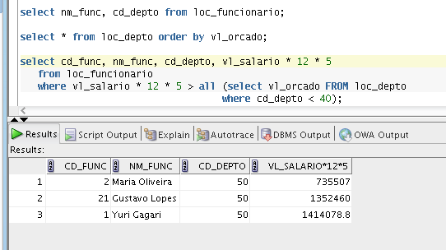
SubQuery

Slide 62
SubQuery
O SELECT interno conterá mais de uma linha e coluna.
A CARLOCA quer identificar quais de seus clientes especiais (códigos menores ou igual a dez) realizou locações especiais (geradora de bônus anual). A locação especial, que só pode ser feita pelos clientes especiais, permite que quando o número de dias de locação seja igual ao número de estrelas, o cliente se credencia ao sorteio do bônus especial.

Slide 63
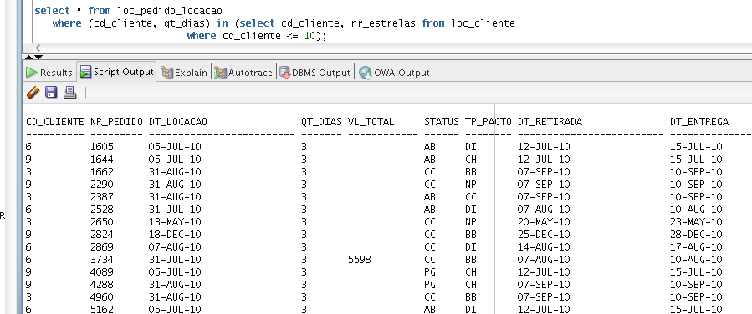
SubQuery

Slide 64
Boas Práticas
Reduza o número de colunas envolvidas no GROUP BY, que geram grande demanda ao SGBDR.
Sempre que possível reduza o número de linhas que precisa agrupar, usando convenientemente a cláusula Where.
A cláusula Having é bastante onerosa, portanto se uma subquery puder solucionar a questão, prefira essa alternativa.
Order By e Group By trarão as colunas em ordem. Assim, ao utilizar a mesma ordem para ambos, a cláusula Order By fica desnecessária.
A cláusula Distinct numa subquery é indicado na situação em que se deseja evitar a comparação com múltiplos valores idênticos.
A criação de subquery interna a outra deve ser evitada. Talvez uma união de subquery resolva a situação, tornando-a mais performática.

Slide 65
Autor: Prof. Jorge Surian
jorge.surian@gmail.com

